Slide 1

软件工程师的成长
软件工程师的成长
2017-9-18
报告人：
康金梦，陈福萌，韩慧娟，詹睿

Slide 2
目录
1.向内看：软件工程师及团队流程（康金梦）
2. 向上看：能力的评估和提升（陈福萌）
3. 向前看：软件工程师的职业发展道路（韩慧娟）
3. 向前看：发展目标的确立和实现（詹睿）

Slide 3
软件工程师
软件工程师：从事软件开发相关工作人员的统称
包括软件设计人员、软件架构人员、软件工程管理人员、程序员等一系列岗位，工作内容都与软件开发生产相关

Slide 4

观察对比刚入职的软件工程师和工作多年卓有成效的高级工程师，会发现他们在公司的行为没啥区别，似乎也看不出谁“高级”。
有时候高级工程师回家了，新手还在电脑前面干活

Slide 5
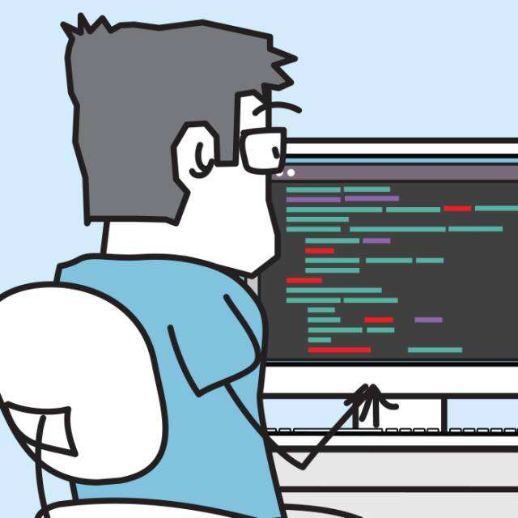
软件工程师应具备能力
（1）具有扎实的编程能力
这是软件工程师从事一切软件开发工作最基本的前提。
（2）良好的沟通交流能力
能够与用户或者客户进行良好的沟通，与团队成员进行良好沟通。

Slide 6

软件工程师具备的能力
（3）良好的学习能力
科技一直在发展，只有不断的学习才能保证能跟上时代的脚步
（4）团队协作能力
软件开发并不是孤军奋战，很多时候一个软件需要几个人一起开发，这个时候就需要大家齐心协力，共同努力了

Slide 7
软件工程将开发、运营、维护中的技术、方法、习惯和思想统一到软件开发流程中。目的就是为了提高软件开发、运营、维护效率
一个好的团队流程能把冲突的的积极方面释放出来，避免消极方面
团队是由个人组成的，个人的独立流程组成了团队的大流程

Slide 8
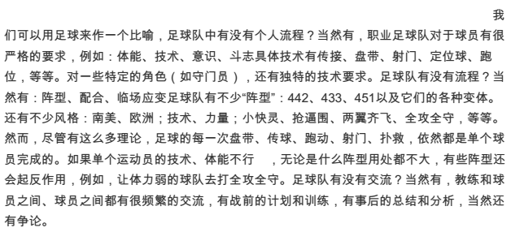

Slide 9
个人流程又因为各个角色不同（开发、测试、项目管理），考虑问题出发点也不同。
我们把这些单个成员叫做Individu-al Contributor(IC)

Slide 10

IC在团队中的流程
通过交流、实验、快速原型等方法，理解问题、需求或任务（问题定义）
提出多种解决办法（包括寻找以前的解决方案）
与相关角色交流解决方案，决定可行方案
（可行性研究及需求分析）
想法变现实--编码，验证可行性（编码）
和相关角色合作，在测试环境中测试
解决方案，方案有误，考虑其他方案
（测试）
发布方案（维护）

Slide 11
目录
1.向内看：软件工程师及团队流程（康金梦）
2. 向上看：能力的评估和提升（陈福萌）
3. 向前看：软件工程师的职业发展道路（韩慧娟）
3. 向前看：发展目标的确立和实现（詹睿）

Slide 12

软件工程师需具备的素质和能力
二.个人能力的衡量与发展
1.如何衡量自己的能力 2.初级软件工程师应该如何成长

Slide 13
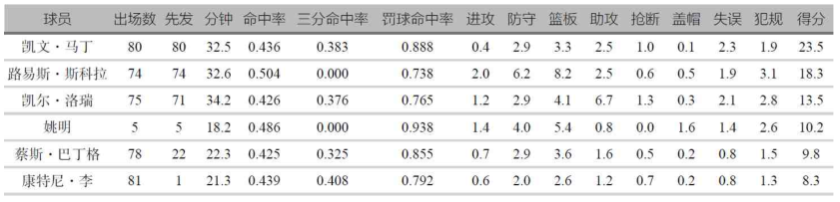
1.准确衡量自己的能力
问：你是职业软件工程师么？
问：你觉得你“职业”到哪一个程度？

Slide 14
什么样的数据能说明一个软件工程师的技术和能力呢？
答：实际成果。
绝大部分软件工程师的工作成果都是可以公开的，你参与的产品用户评价如何，市场占有率如何，对用户有多大价值，你在其中起了什么作用？
行胜于言，这些实际的工作成果，是最重要的评价标准。

Slide 15
2.成长为优秀的软件工程师
那么，初级软件工程师如何成长呢？
我认为有下面几种成长：
1. 积累软件开发相关的知识，提升技术技能
2. 积累问题领域的知识和经验
3. 对通用的软件设计思想和软件工程思想的理解
4. 提升职业技能
5 .实际成果

Slide 16

2.成长为优秀的软件工程师
如何提升自己的生产力
如何提升自己的技术水平
如何进行学习
如何解决问题
如何提升表达与沟通的能力

Slide 17
如何提升自己的生产力
软件工程师的生产力差距有多大？
一个顶尖工程师和一个普通工程师之间的生产力可以有百倍的差距
代码的品质和效率也有同样的落差
什么决定了软件工程师的生产力？
扎实的基本功 + 知识/经验 + 分析/解决问题的方法 + 工具
善用已有工具或者自行开发工具是提升生产力的重要手段
我们每日工作存在太多重复劳动，我们鼓励大家善于”偷懒”,不要轻易对当前的工作方式满足
善用已有工具/自行开发工具是提升技术水平的重要手段
顶尖工程师的重要特征之一就是自行开发大量合手的工具

Slide 18
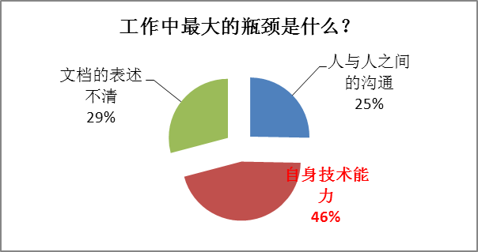
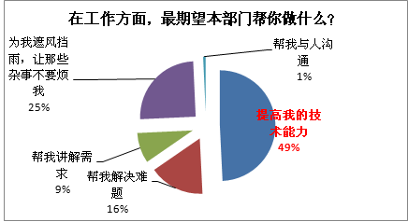
如何提升自己的技术水平
对工作精益求精的”狂热”
成为一个优秀的软件工程师的关键是对工作产物的「热情」！
抽象化的思考能力
抽象化思考是区分一个平凡与伟大软件工程师的重要特质
打下扎实的技术功底
参加各种在线竞赛，将基本功化作条件反射
积极分析成熟开源代码
学习新技术的最佳方式就是分析应用了这个新技术的开源产品
做好个人知识管理
积累个人复用代码库
使用知识管理工具
Notes:
有的工程师不在乎效率，也不管架构或者代码漂不漂亮，上面要求他做什么，他就想办法东凑西凑，从Google找程序剪贴，从MSDN抓范例来用，反正只要能随便测过一个case就能交差了。
他们常常只是因为火烧屁股了，就不管三七二十一先弄出可以动的程序再说，效率或架构等到下一阶段再来改就好…。问题是，下一阶段又有新的功能要做，这些人再度面临抉择时还是会决定先让程序「会动再说」。我看过很多各式各样的程序员，只要碰到这种人，同样的过程是履试不爽不断出现。
所以要成为一个优秀的程序设计师的关键是什么？关键不在于coding速度有多快、懂多少算法，或是背了多少patterns，最重要的是「热情」！
伟大的程序设计师都非常喜欢写程序，写程序的过程是一种绝妙的享受，他们执着的地方或许不同，可能是程序的效率，也可能是开发的效率，甚至是架构的弹性或是程序码的精简美观程度，但他们都非常想要并坚持自己应该写出「好程序」。热情能驱动他们把软体的某一个面向雕琢到极致，这需要超乎常人的毅力和坚持，以及绝不向压力妥协的精神。只要具备这种热情，不管你在乎的是什么，都可以成为一名伟大的程序设计大师。
写程序需要的思考能力第一是逻辑思考，主要其实就是用正确、清晰的逻辑表达想法而已，说来简单但要做好也是需要一定时间的训练。第二是抽象化思考，这是许多人忽略掉的一点，也是我觉得区隔一个平凡与伟大程序设计师的重要特质。
所有的程序都可以看成一个巨大的金字塔，顶端是这个程序的最终目标，一个模煳的概念；底部是细节的程序码。而中间是一个经由不断切割与抽象化所构成的高塔，每一个程序都是切割为许多的元件、模组，再切为更细的class和function，再来是最底下的变数与逻辑判断式。
很有趣的是，不同的人看这个塔就会有不同的样子。初学者看到的塔只有两层，他们和人沟通的方法是鉅细靡遗的描述程序码：「我在这里写个for，第一次把i设成0，在循环内每次检查这个阵列的第i个元素…」，在他们眼中只有程序的目标和程序码本身
有些经验后，会再多看到一层，利用function把一段程序码包装起来，赋予一个名字和独特的意义。学会这个后，就可以利用抽象化后的function名称来沟通，例如：「我在这个循环里每次都用isCaptial来检查这个字串是不是都是大写…」再接下去，可以再利用class，利用design patterns，利用更大的模组、子系统来沟通，认真说起来，这其实是一个无止境的切割。
在开发这个领域，抽象化是个无穷无尽的必要行为。因为世间万物实在太多太复杂，我们只好不断把东西归类，并赋予一个名称、一个意义，经由这样的过程我们才能用抽象的语言和符号来沟通，避免每次都要从最底层的琐碎细节开始说起。而平凡和伟大的程序设计师，我觉得他们之间的差别就在于能看到多少这个高塔中间的分层。厉害的高手都很善于切换自己思考的高度，一下能跟你讨论高阶的系统架构设计，一下又能深入到最底下的代码和debug。他们脑中除了有这高塔每一层的详尽平面图，甚至也非常了解不同楼层之间的交互关系。而平凡的程序设计师大多只能专注于自己所开发的范围，对于其上的架构或其下的细节都不一定能理清头绪，万一出现bug也会搞不清楚到底是哪一层出了错，而被完全无关的细节绊住手脚。

Slide 19
如何进行学习
教学式学习
当你能跟别人讲解清楚的时候，你肯定已经了解透彻了
在项目中学习
学习的目的是为了应用
小步快跑，逐步提高
需要善于总结、归纳
系统的学习
阅读书籍及在线文章（吸收别人的）
写读书笔记、做技术讲座及记Blog(分享自己的）
有目的的学习，克服随意浏览或下载的冲动

Slide 20
如何解决问题
首先是心态，相信
商品软件开发领域没有什么问题是解决不了的
即使正面由于某些限制，无法解决，也有办法绕过去
要自己“想尽办法”
确定问题最根源的原因
最准确、精确的描述问题
进行结构化的思考
总结
包括当初为什么没有找到这个原因
一次成功的解决难题，就是一次提升的机会
写成记录或者报告，将解决的过程与心得体会与同事分享

Slide 21
如何提升表达与沟通的能力
如何提建议
提建议是在工作中脱颖而出的重要方法
成功就是比别人多往前走一步
发现问题并不困难，困难的是解决问题
站在提建议对象的角度考虑问题
确保你的建议是可行的，做过了充分的调研
如何提问题
邮件发出前，要自己读1遍，重要的邮件（包括给领导的邮件）要至少读2遍，确保
说清楚了问题的背景
要站在对方的角度考虑，如果自己是对方的话，能听懂你的问题吗？
语句通顺、用词贴切、主谓宾没有缺失、没有错别字
最好把邮件附件的内容黏贴到邮件正文里
如何与领导沟通
尊重你的领导
将领导作为职业发展的教练和助推器
不要给领导带来惊讶，不要让领导成为最后一个知道问题的人
主动向领导进行汇报, 不要让领导来问你
如何提升文档能力
首先要重视文档工作，文档水平是区别工程师与编码爱好者的重要标准
语句要顺畅，写好之后打印出来自己再读两遍，保证语句通顺、用词贴切、主谓宾没有缺失、没有错别字
表达的内容要无二义性，不能有含混的说法，如“系统要具备高可用性”
站在读者的角度考虑文档内容，确保你的读者能够看懂你的文档并迅速抓住重点
注重表现形式，文档的格式非常重要（封面、目录、修订记录、图表、字体、颜色）
不要害怕写文档，多写文档是最好的锻炼方式
要留心收集和学习别人好的文档

Slide 22
目录
1.向内看：软件工程师及团队流程（康金梦）
2. 向上看：能力的评估和提升（陈福萌）
3. 向前看：软件工程师的职业发展道路（韩慧娟）
3. 向前看：发展目标的确立和实现（詹睿）

Slide 23
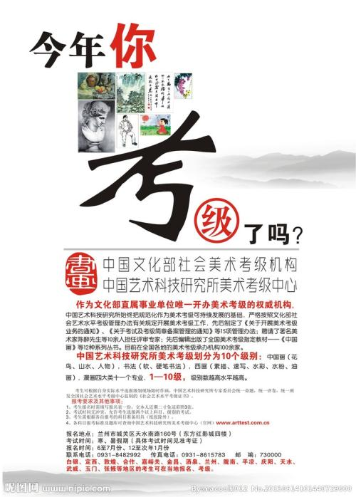
考级之路
在中国，软件工程师的职业资格考试有
全国计算机技术与软件专业技术资格考试
计算机等级考试

Slide 24
考级的优缺点
考级的好处：
权威性和通用性
任何人都可以参与
局限性：
没有面对面口试，纯笔试
考试中每个人单独行动，没有考验到团队合作能力
考题内容相对滞后于社会发展

Slide 25
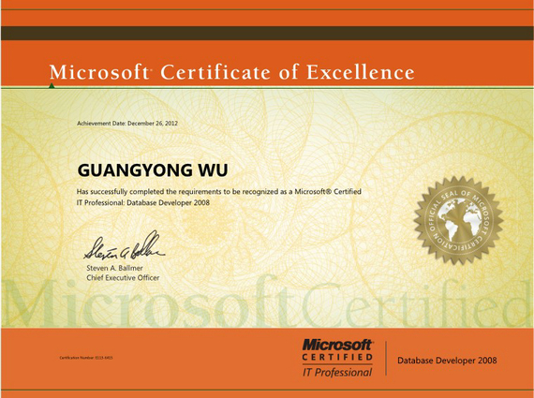
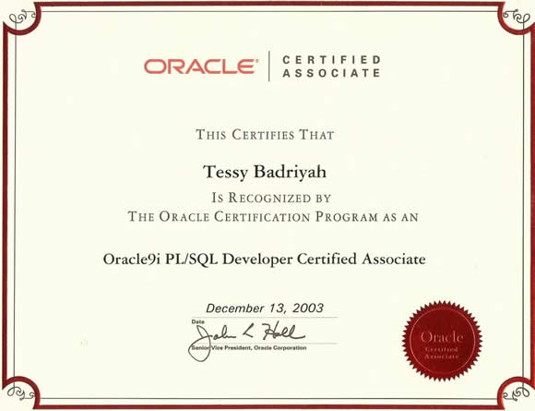
公司的职业认证项目
微软公司有微软认证专家
甲骨文公司有oracle认证项目
+

Slide 26
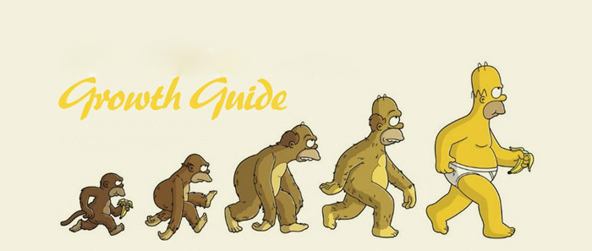
成长之路
首先有一定的知识储备，先入门
要进行项目的实际参与
在有经验的领头人带领下开展项目
通过每次的项目从中汲取经验
成为一名软件工程师

Slide 27
总结
大部分软件工程师都不是天才
需要很多核心技术和扩展知识
需要有钻研精神
勤动手
证书的靠山

Slide 28
目录
1.向内看：软件工程师及团队流程（康金梦）
2. 向上看：能力的评估和提升（陈福萌）
3. 向前看：软件工程师的职业发展道路（韩慧娟）
3. 向前看：发展目标的确立和实现（詹睿）

Slide 29
如何实现可持续发展？
清晰的个人发展目标
想清楚自己想成为什么样的人
自身能力的认真分析
想清楚自己的能力、缺陷和特长
切实可行的行动计划
想清楚如何实现自己的目标

Slide 30
如何建立发展目标
立长志，而不是常立志
对自己的发展目标要充分了解，不要人云亦云
在团队合作中要将个人目标与群体目标进行匹配
切忌
虽然志当存高远，但制定遥不可及的目标并不能增加你的幸福感,只能增加挫折感，如
做中国的比尔盖兹
下一个马云

Slide 31
如何设立个人工作计划
里程碑式的迭代过程
长期（三年）计划、年度计划、六月计划、月度计划、周计划
必须符合SMART原则
Specific: 必须是具体的
Measurable:必须是可以衡量的
Attainable:必须是可以达到的
Relevant:必须和岗位发展目标具有相关性
Time-based:必须具有明确的截止期限

Slide 32
如何具体的实施工作计划
要有时间观念
要有较强的自制能力
定期回顾计划与总结

Slide 33
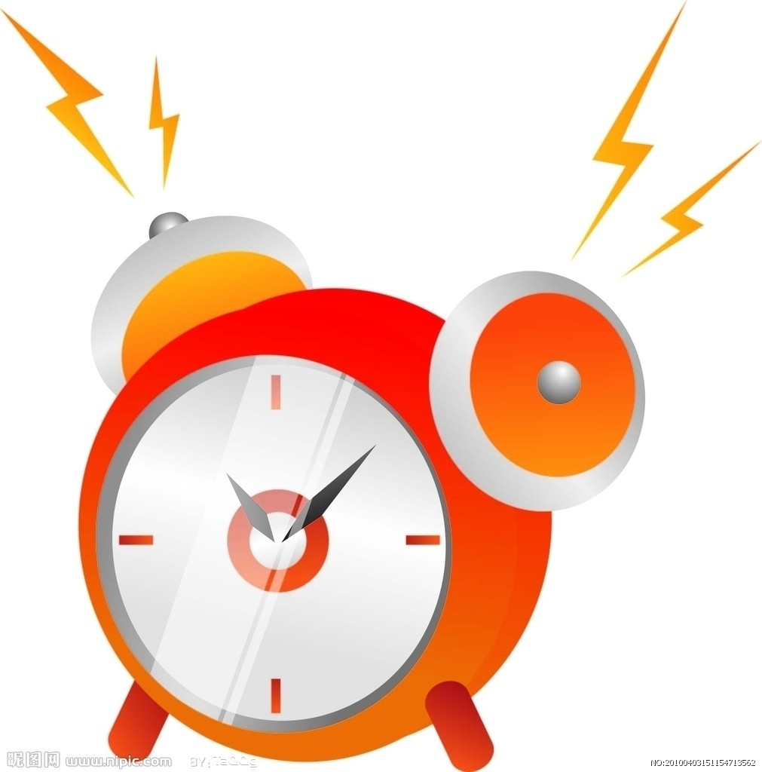
如何进行时间管理
时间管理
常常感觉时间不够?
感觉手头要处理事情太多，工作压力很大？
时间本身不是问题，因为每人所拥有的时间一样多
所以，导致“时间不够”的重点不是时间，而是在于自己如何善用和分配自己的时间

Slide 34
如何进行时间管理
安排工作的优先顺序
依工作的轻重缓急来安排优先顺序。先做紧迫而重要的事，再做不紧迫而重要的事，其次才是紧迫而不重要的事，不紧迫而不重要的事摆在最后。
严格按每日计划做事
在前一天下班时或者第二天上班之前制定每日工作计划，计划先做哪件事，后做哪件事，明确每件事情的完成时间。
做事的时候应集中注意力，不要被外界所干扰
现在工作中容易导致我们分散注意力的事情太多了，比如工作环境、电话、微信、QQ等皆有可能分散我们的注意力，从而降低了工作效率，因此，工作中应尽可能的专注，在短时间内完成任务。
充分利用细碎的时间
零碎的时间总是容易被忽略，但是积累起来却是很多，充分利用就会使时间“积少成多”

Slide 35

如何提高自制力
一次只做一件事
提高工作效率的技巧
专注时间要循序渐进
远离消极的环境
适当犒劳自己
积极的暗示

Slide 36
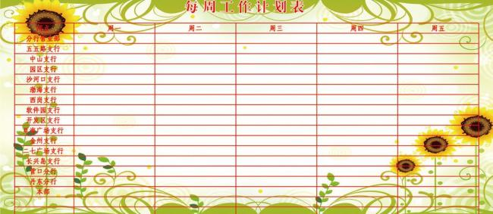
定期回顾计划与总结
制定计划表
每日小结、一周或一月大结
根据实施情况适当对计划进行调整

Slide 37
总结
合理的目标
+
切实可行的计划
+
坚持不懈的努力
= 发展

Slide 38
谢谢！

